Slide 1
امتحانات پیام نور
تهیه کننده: حبیب الله اق اتابای

Slide 2
فصل 1

Slide 3
نیمسال دوم 91-90

Slide 4
ترم تابستان 91-90

Slide 5
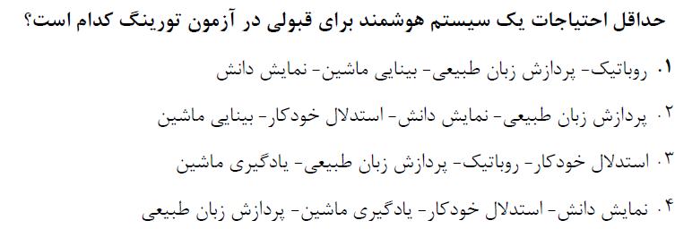
ترم تابستان 92-91

Slide 6
نیمسال اول 93-92

Slide 7
فصل 2

Slide 8
نیمسال دوم 91-90

Slide 9
نیمسال دوم 91-90

Slide 10
ترم تابستان 91-90

Slide 11
ترم تابستان 91-90

Slide 12
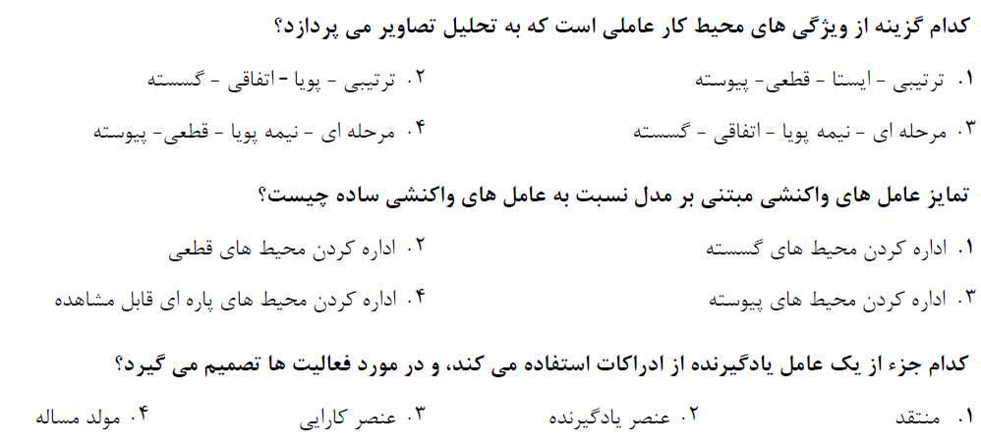
نیمسال اول 92-91

Slide 13
نیمسال اول 92-91

Slide 14
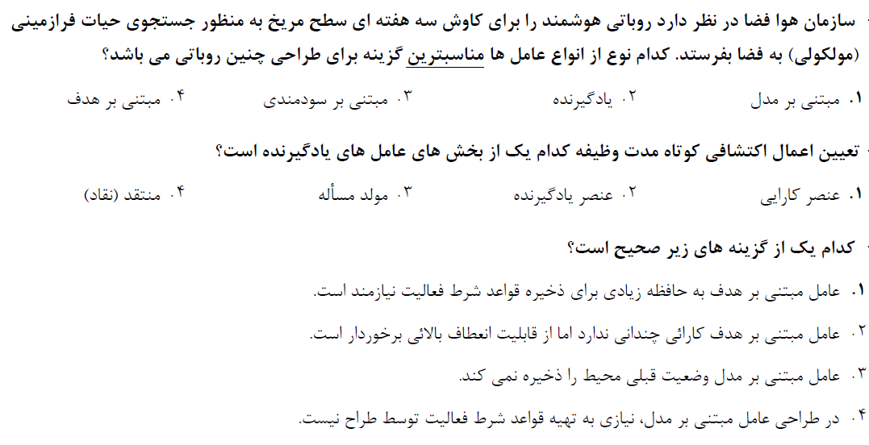
ترم تابستان 92-91

Slide 15
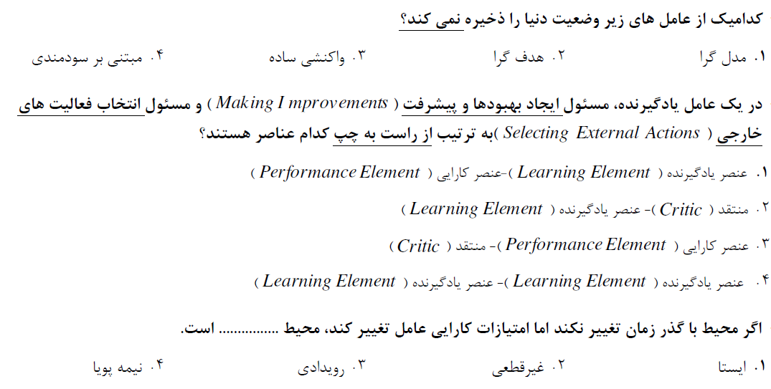
نیمسال اول 93-92

Slide 16
نیمسال اول 93-92

Slide 17
فصل 3

Slide 18
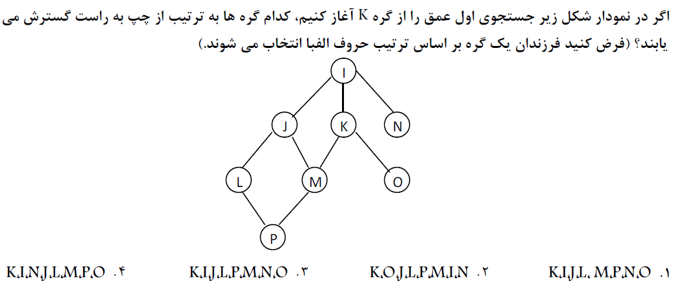
نیمسال دوم 91-90

Slide 19
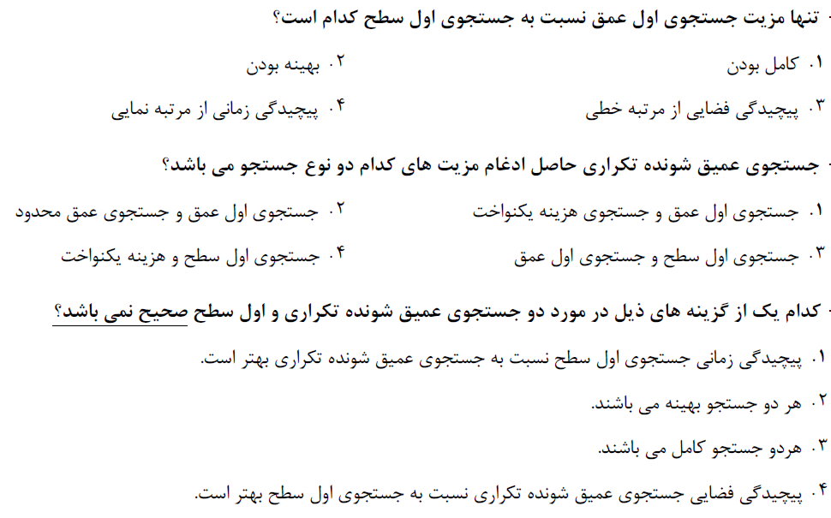
نیمسال دوم 91-90

Slide 20
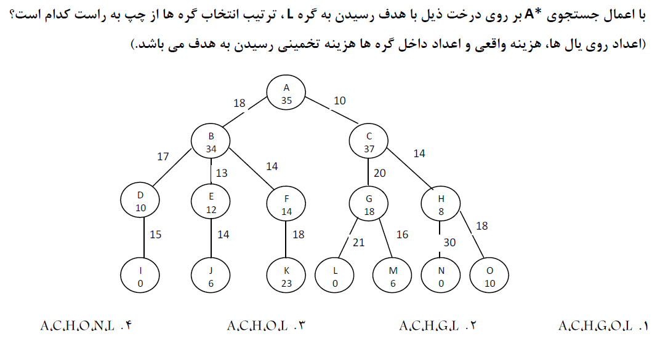
نیمسال دوم 91-90

Slide 21
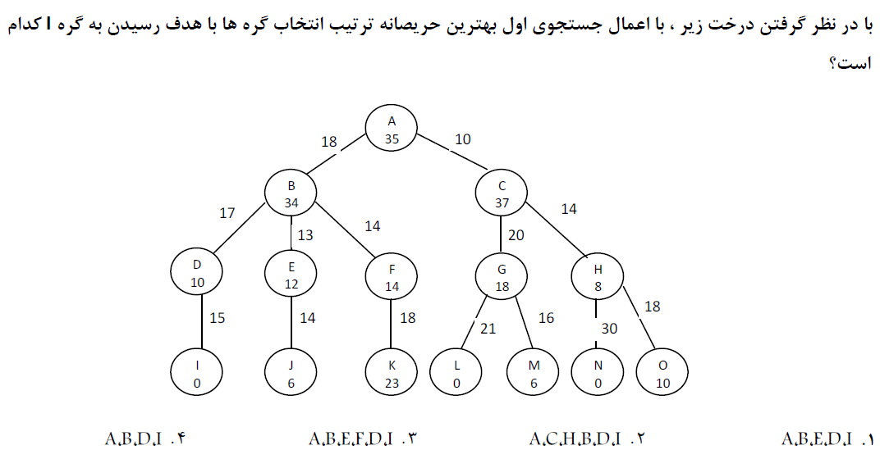
نیمسال دوم 91-90

Slide 22
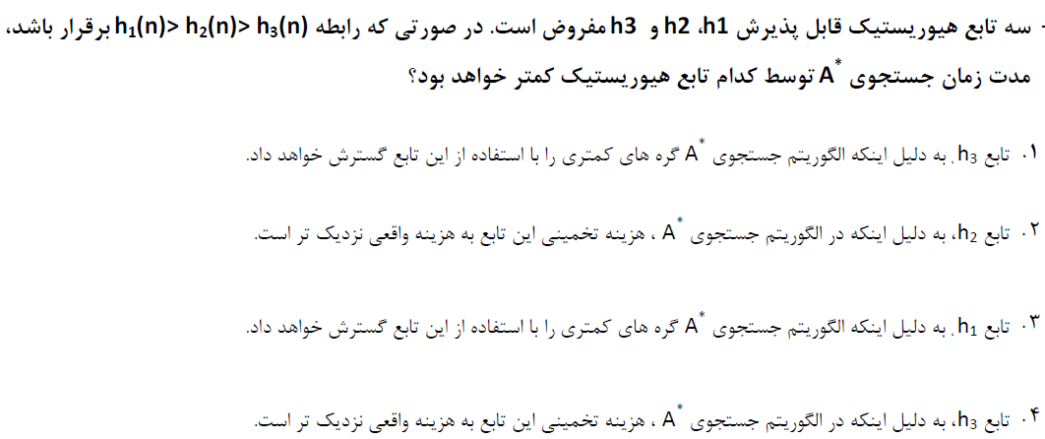
نیمسال دوم 91-90

Slide 23
نیمسال دوم 91-90

Slide 24
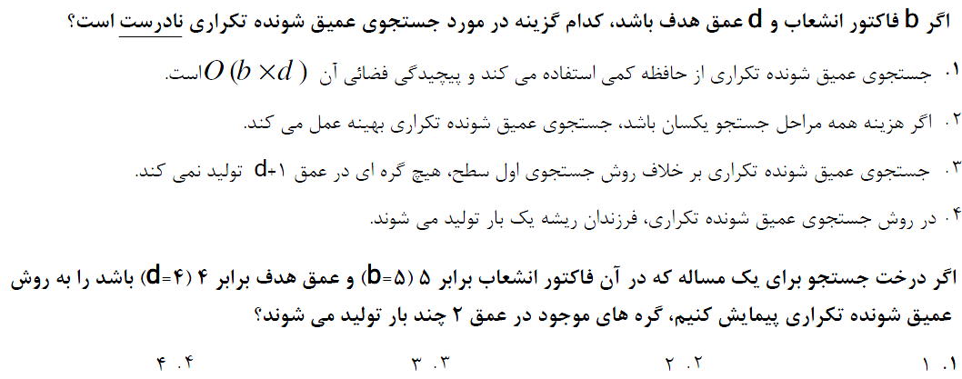
ترم تابستان 91-90

Slide 25
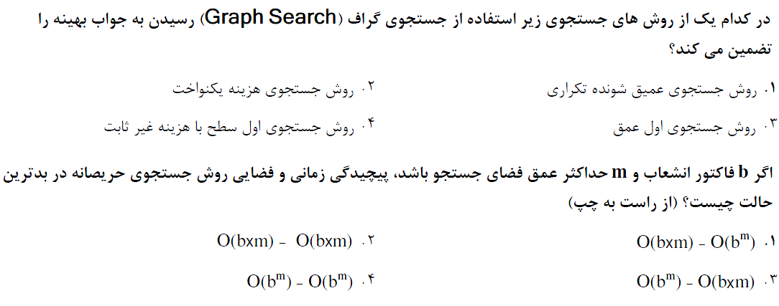
ترم تابستان 91-90

Slide 26
ترم تابستان 91-90

Slide 27
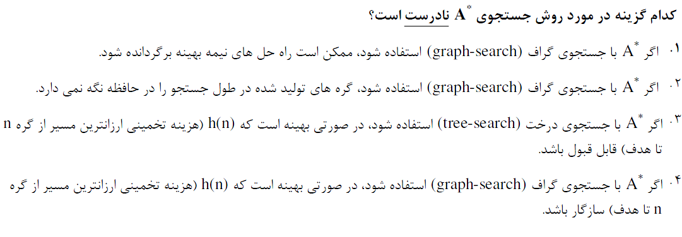
ترم تابستان 91-90

Slide 28
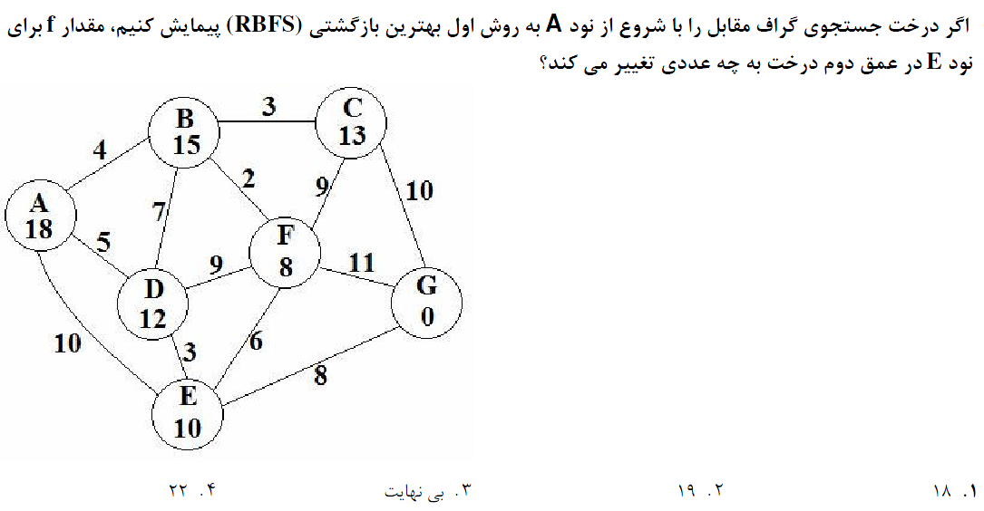
ترم تابستان 91-90

Slide 29
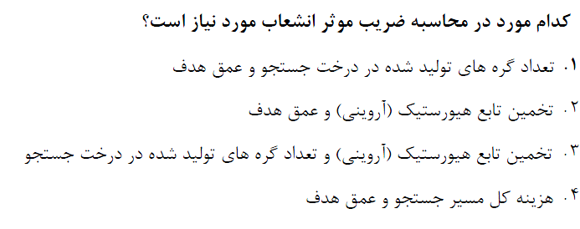
ترم تابستان 91-90

Slide 30
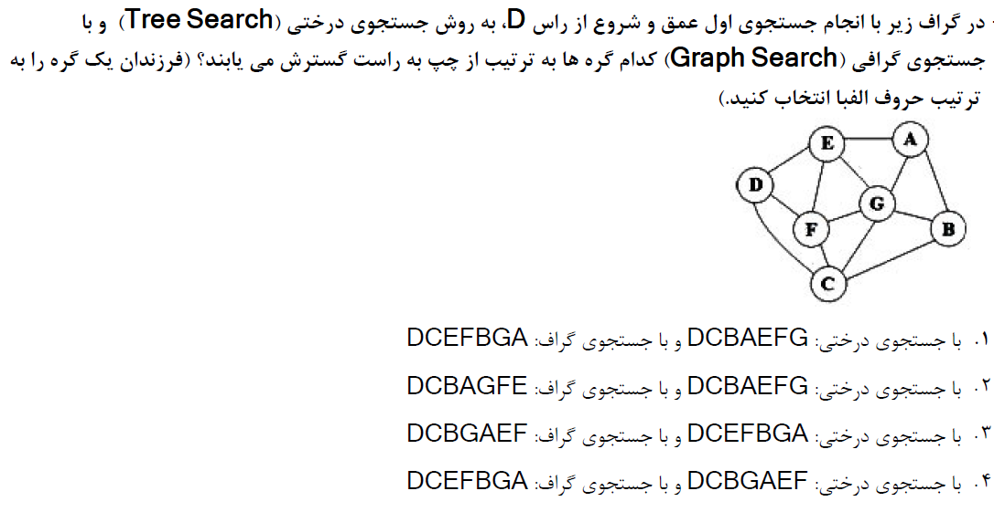
نیمسال اول 92-91

Slide 31
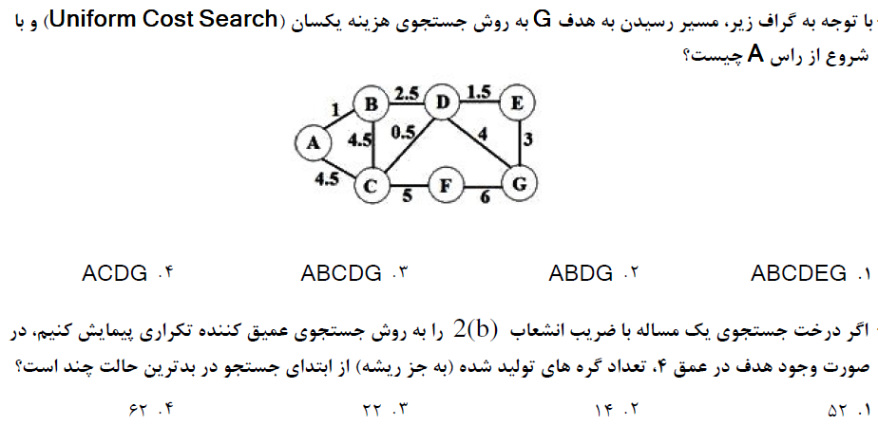
نیمسال اول 92-91

Slide 32
نیمسال اول 92-91

Slide 33
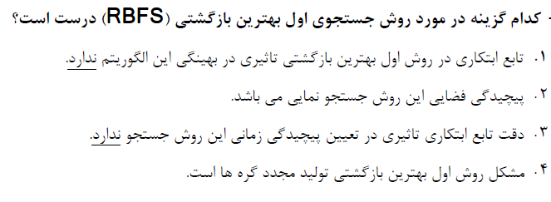
نیمسال اول 92-91

Slide 34
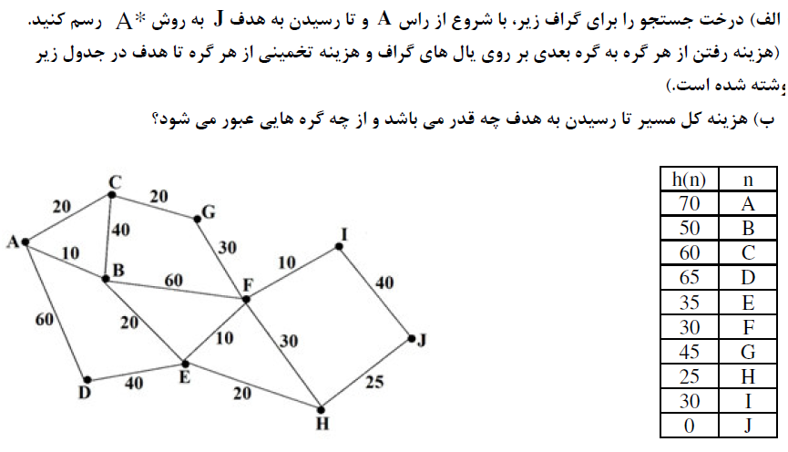
نیمسال اول 92-91

Slide 35
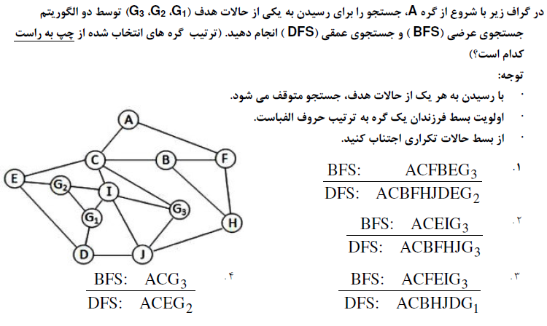
ترم تابستان 92-91

Slide 36
ترم تابستان 92-91

Slide 37
ترم تابستان 92-91

Slide 38
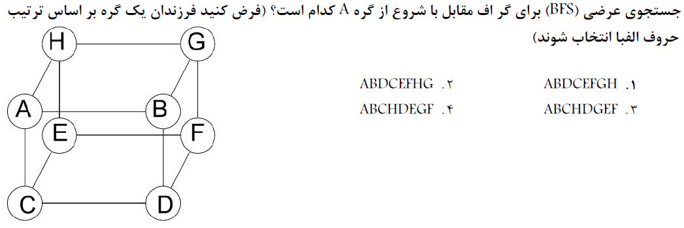
نیمسال اول 93-92

Slide 39
نیمسال اول 93-92

Slide 40
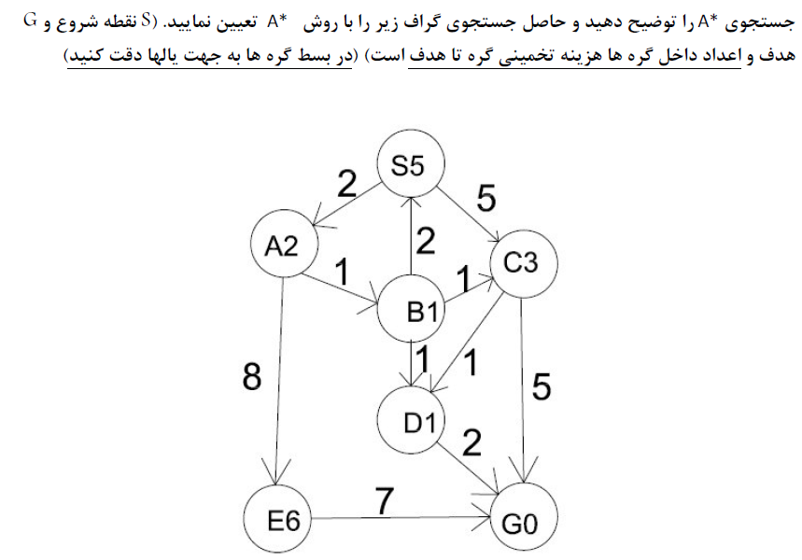
نیمسال اول 93-92

Slide 41
فصل 4

Slide 42
نیمسال دوم 91-90

Slide 43
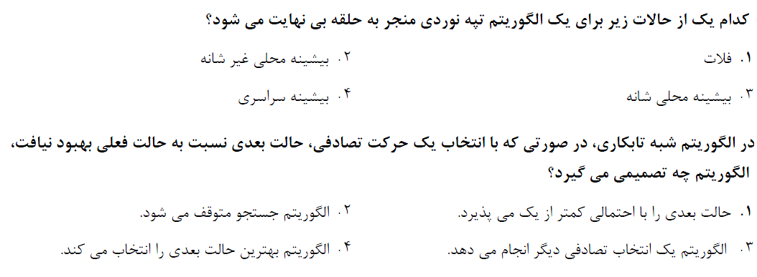
ترم تابستان 91-90

Slide 44
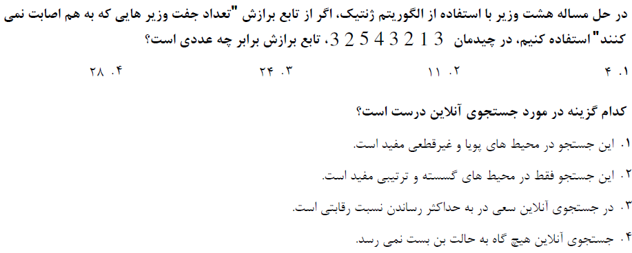
نیمسال اول 92-91

Slide 45
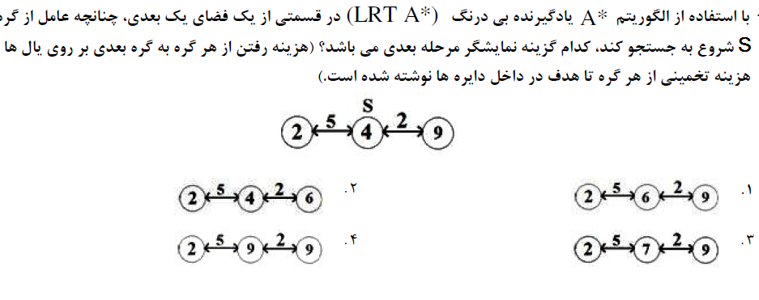
نیمسال اول 92-91

Slide 46
ترم تابستان 92-91

Slide 47
ترم تابستان 92-91

Slide 48
ترم تابستان 92-91

Slide 49
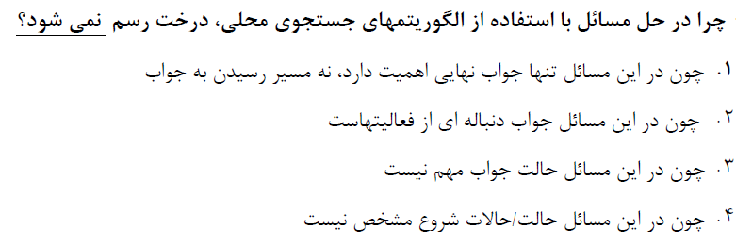
نیمسال اول 93-92

Slide 50
نیمسال اول 93-92

Slide 51
فصل 5

Slide 52
نیمسال دوم 91-90

Slide 53
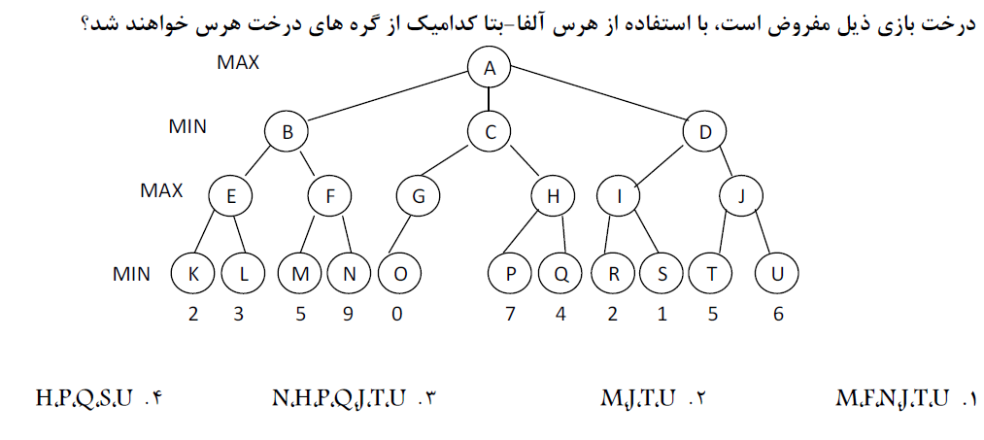
نیمسال دوم 91-90

Slide 54
نیمسال دوم 91-90

Slide 55
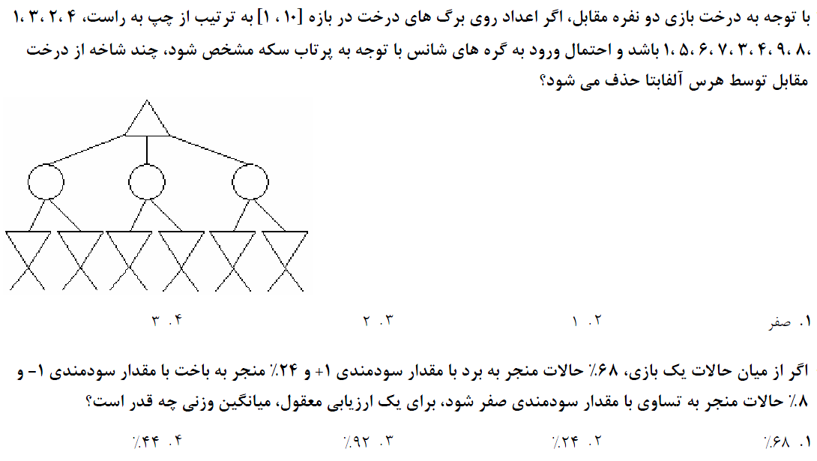
ترم تابستان 91-90

Slide 56
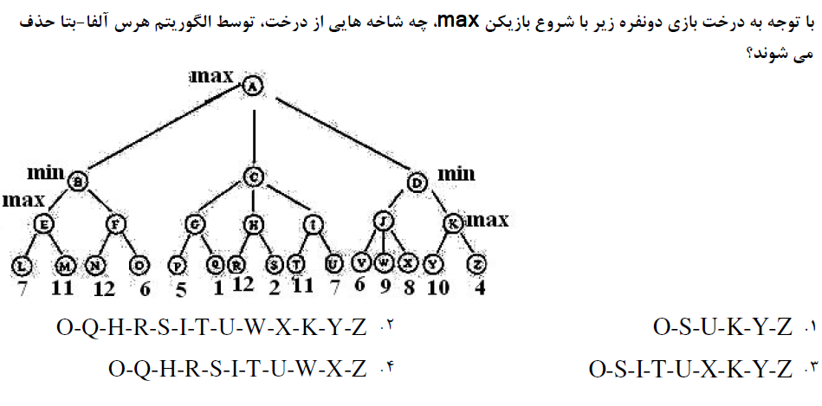
نیمسال اول 92-91

Slide 57
نیمسال اول 92-91

Slide 58
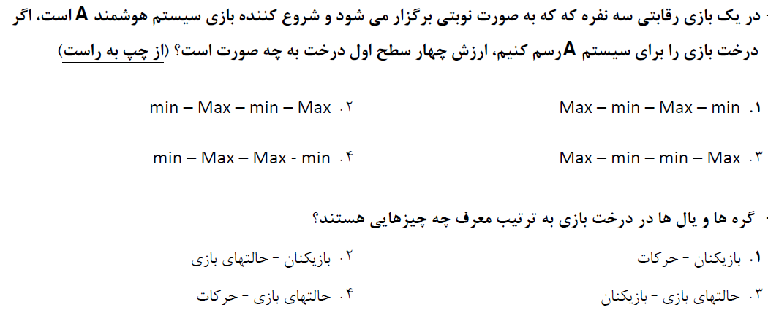
ترم تابستان 92-91

Slide 59
ترم تابستان 92-91

Slide 60
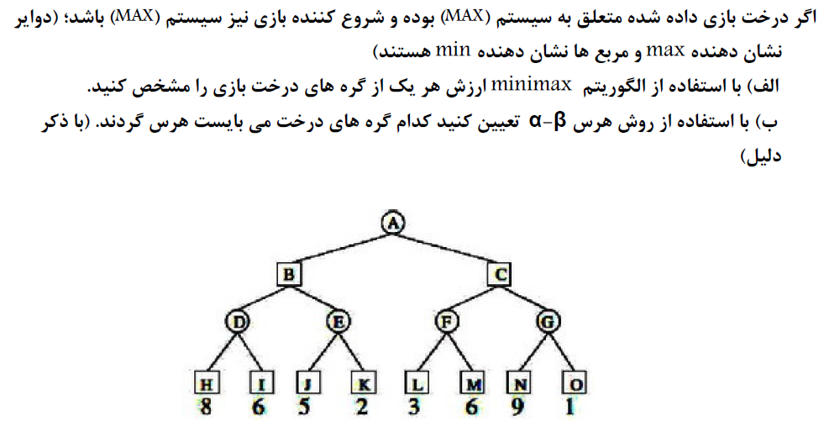
ترم تابستان 92-91

Slide 61
نیمسال اول 93-92

Slide 62
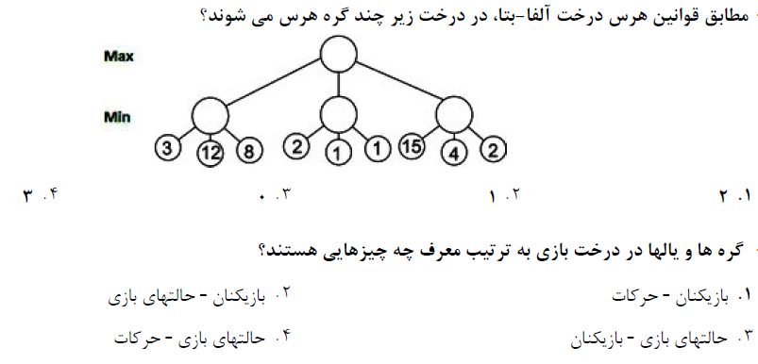
نیمسال اول 93-92

Slide 63
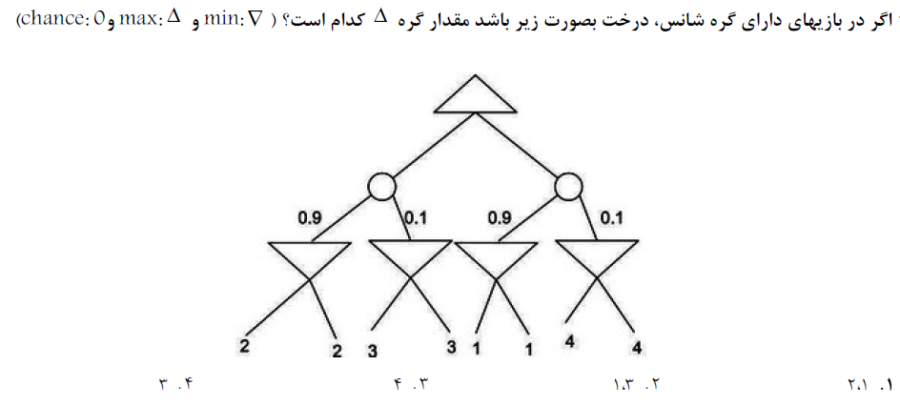
نیمسال اول 93-92

Slide 64
فصل 6

Slide 65
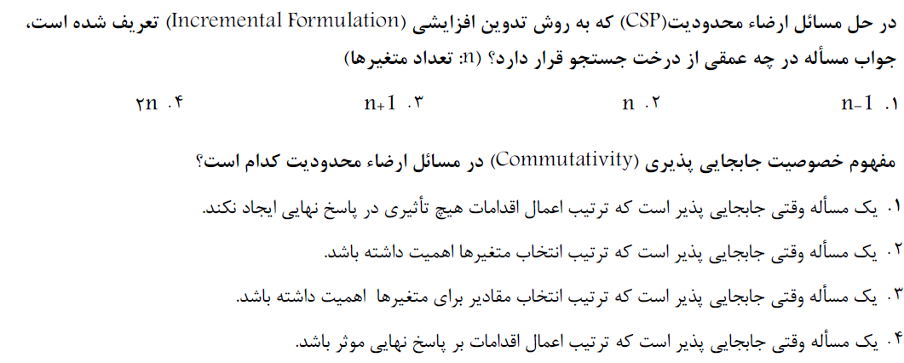
نیمسال دوم 91-90

Slide 66
نیمسال دوم 91-90

Slide 67
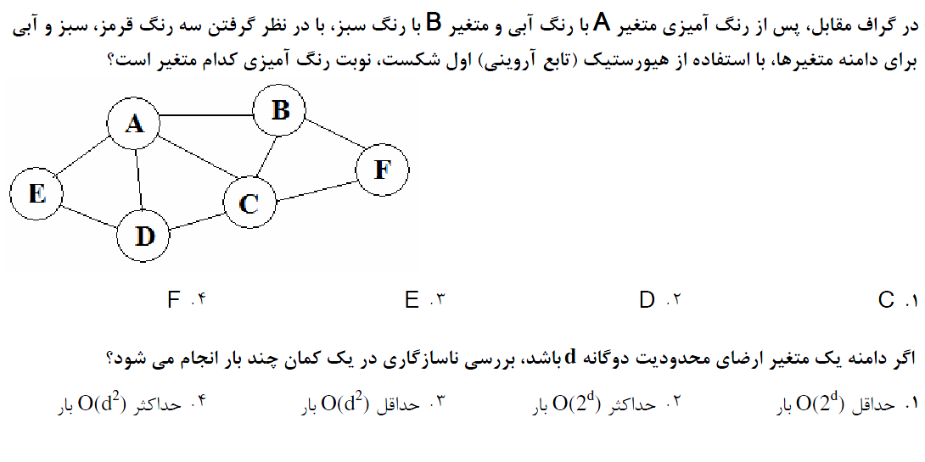
ترم تابستان 91-90

Slide 68
ترم تابستان 91-90

Slide 69
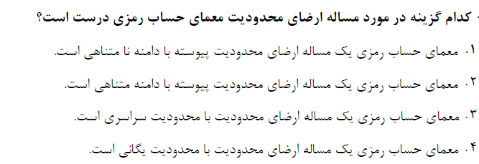
نیمسال اول 92-91

Slide 70
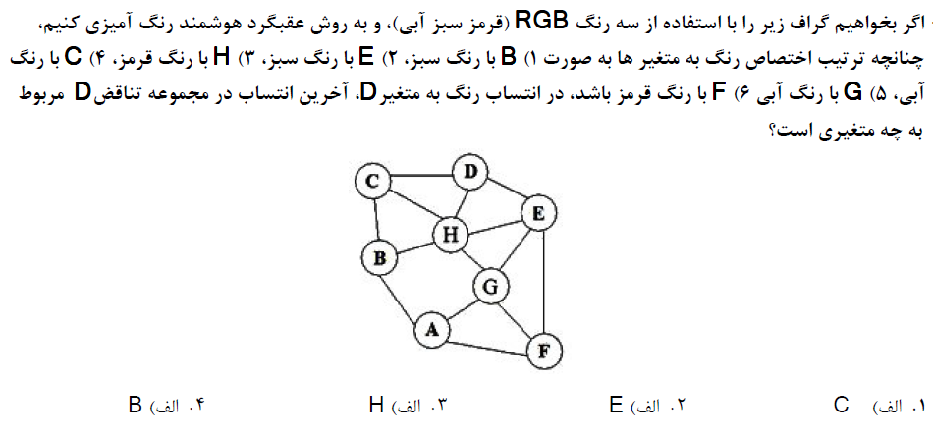
نیمسال اول 92-91

Slide 71
نیمسال اول 92-91

Slide 72
ترم تابستان 92-91

Slide 73
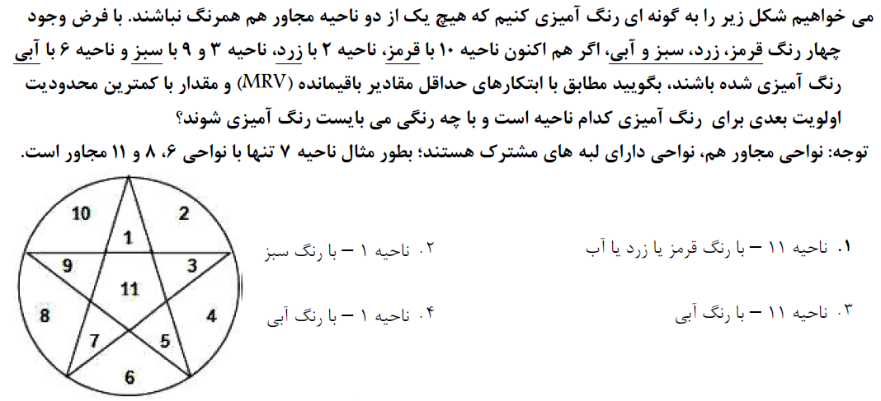
ترم تابستان 92-91

Slide 74
ترم تابستان 92-91

Slide 75
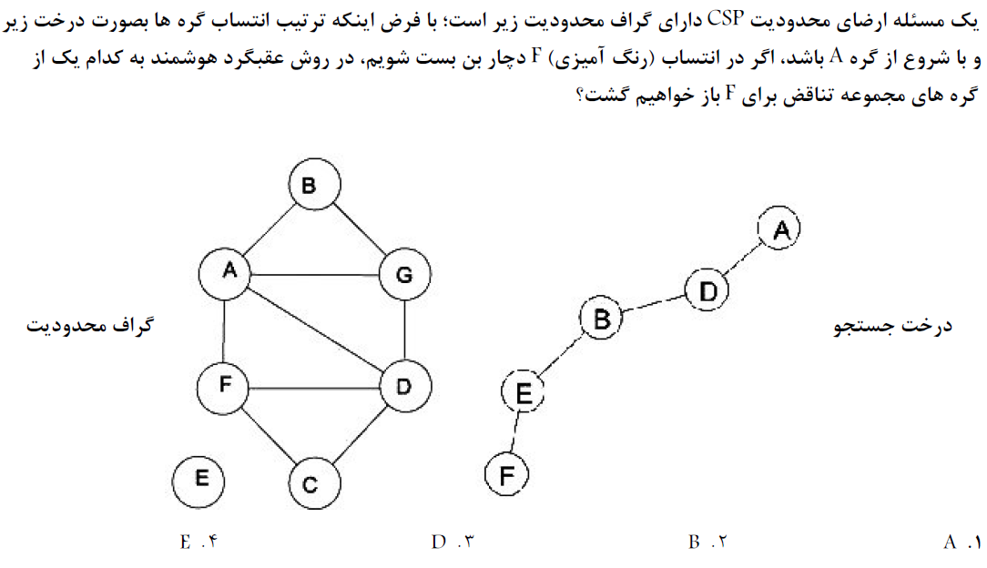
نیمسال اول 93-92

Slide 76
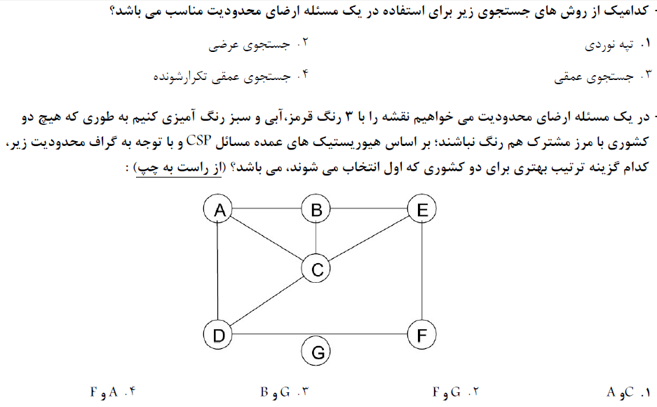
نیمسال اول 93-92

Slide 77
نیمسال اول 93-92

Slide 78
نیمسال اول 93-92

Slide 79
فصل 7

Slide 80
نیمسال دوم 91-90

Slide 81
نیمسال دوم 91-90

Slide 82
نیمسال دوم 91-90

Slide 83
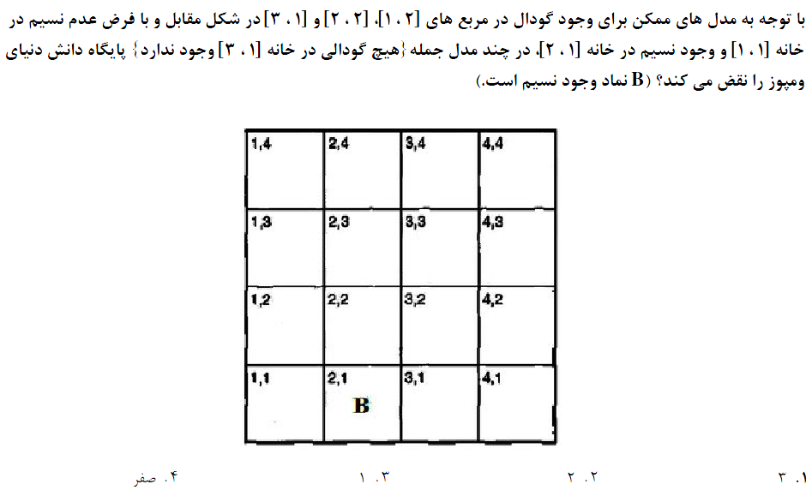
ترم تابستان 91-90

Slide 84
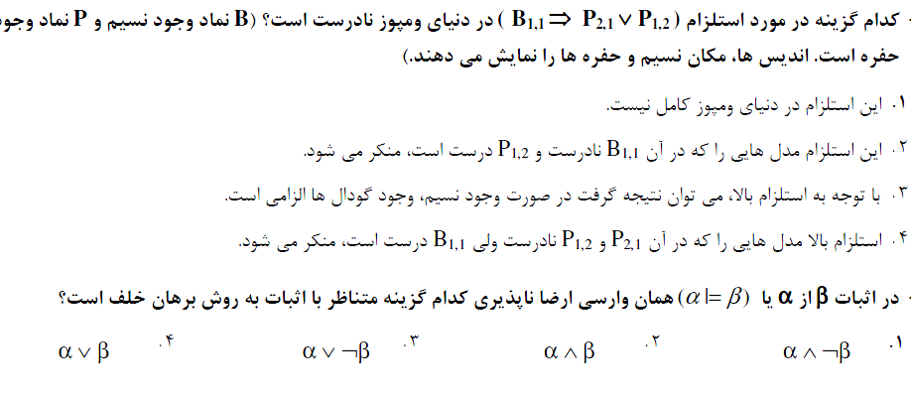
ترم تابستان 91-90

Slide 85
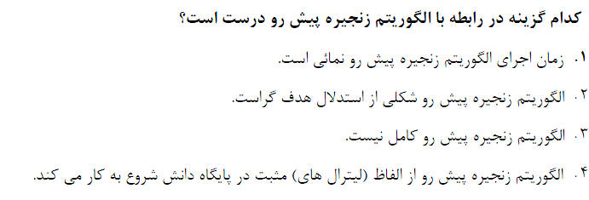
ترم تابستان 91-90

Slide 86
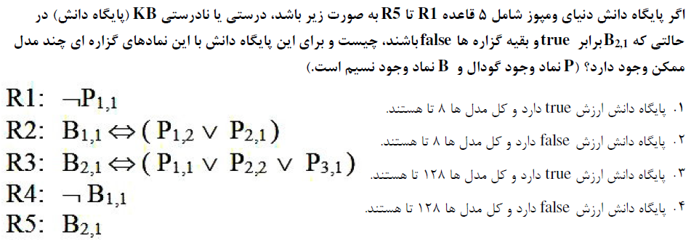
نیمسال اول 92-91

Slide 87
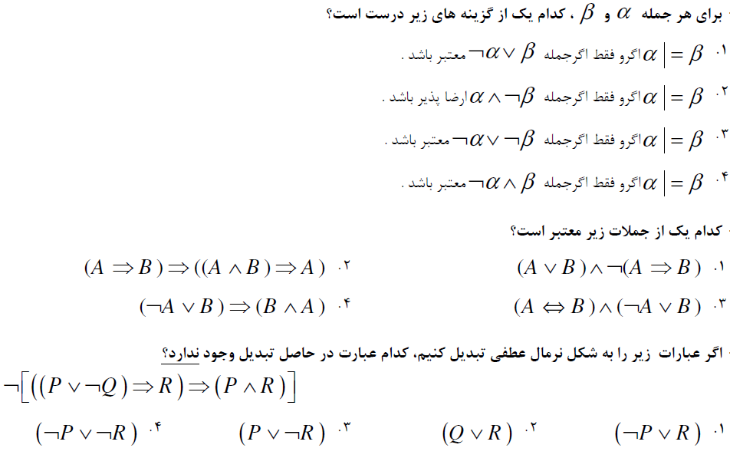
نیمسال اول 92-91

Slide 88
نیمسال اول 92-91

Slide 89
نیمسال اول 92-91

Slide 90
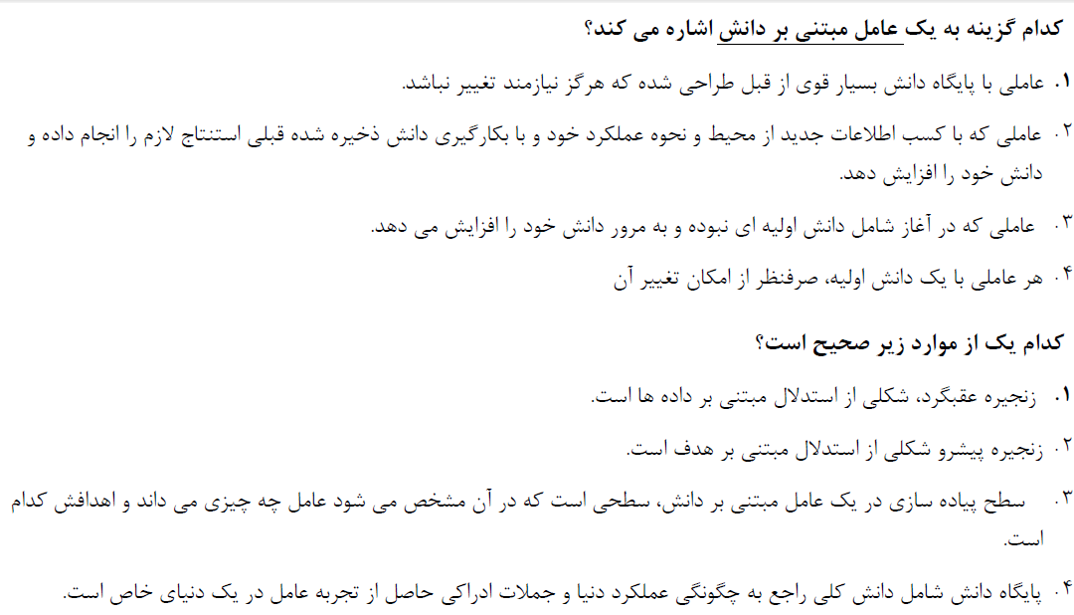
ترم تابستان 92-91

Slide 91
ترم تابستان 92-91

Slide 92
نیمسال اول 93-92

Slide 93
نیمسال اول 93-92

Slide 94
فصل 8

Slide 95
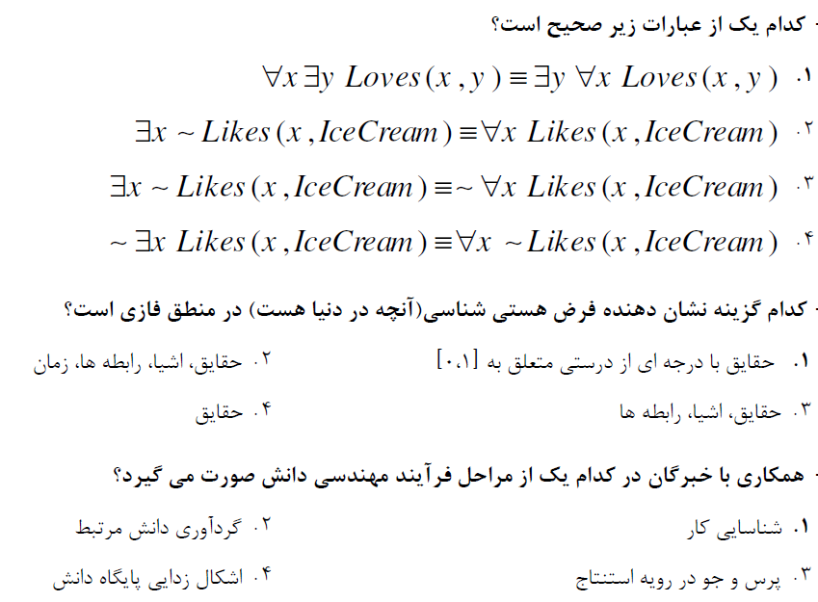
ترم تابستان 92-91

Slide 96
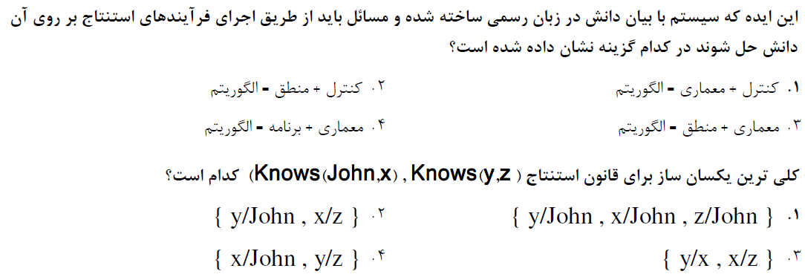
ترم تابستان 92-91

Slide 97
ترم تابستان 92-91

Slide 98
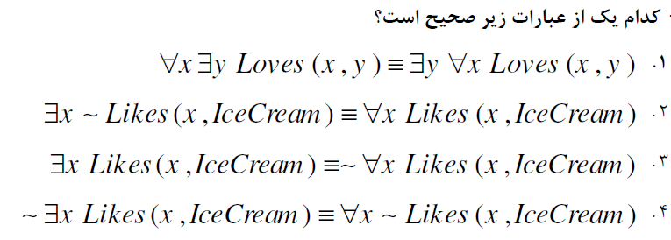
نیمسال اول 93-92

Slide 99
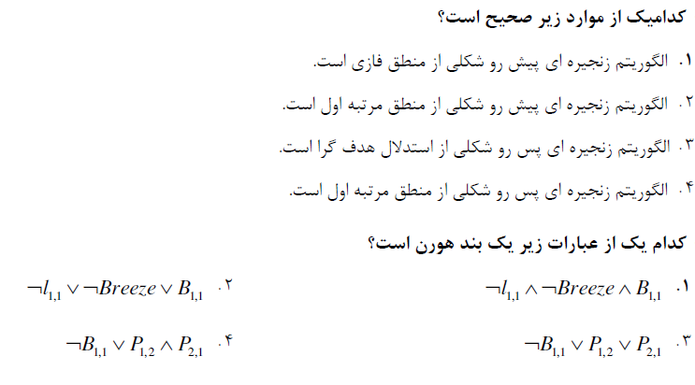
نیمسال اول 93-92

Slide 100
فصل 9

Slide 101
نیمسال دوم 91-90

Slide 102
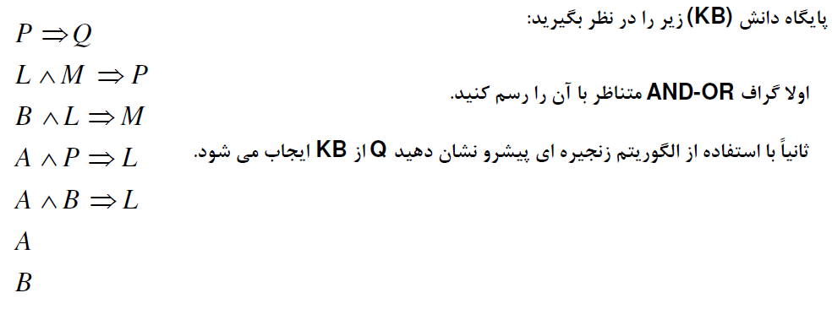
نیمسال دوم 91-90

Slide 103
ترم تابستان 91-90

Slide 104
ترم تابستان 91-90

Slide 105
نیمسال اول 92-91

Slide 106
نیمسال اول 92-91

Slide 107
نیمسال اول 92-91

Slide 108
نیمسال اول 92-91

Slide 109
ترم تابستان 92-91

Slide 110
نیمسال اول 93-92

Slide 111
نیمسال اول 93-92

